Slide 1

Современные особенности
эпидемии ВИЧ-инфекции в России.
Эпидемическая ситуация по ВИЧ-
инфекции в Нижегородской области
Заместитель главного врача по организационно- методической и профилактической работе ГБУЗНО «НОЦ СПИД»
к.м.н. Чуркина Н.Н.
15 сентября 2021
Notes:
1
1
1

Slide 2

В случае приема ЛЖВ
антиретровирусной терапии
Становится не опасным в плане передачи ВИЧ-инфекции половым путем (N=N)
Ожидаемая продолжительность жизни у ЛЖВ увеличивается до значения, приближенного к нормальной
Сохраняется качество жизни, как и у человека без ВИЧ - инфекции
Имеется возможность рождения здорового от ВИЧ-ребенка
Notes:
2
2
2

Slide 3

Постановление Правительства РФ от 1 декабря 2004 г. N 715
"Об утверждении перечня социально значимых заболеваний и перечня заболеваний, представляющих опасность для окружающих"
Перечень социально значимых заболеваний
Код заболеваний по МКБ-10* |  | Наименование заболеваний
1. | А 15 - А 19 | туберкулез
2. | А 50 - А 64 | инфекции, передающиеся преимущественно половым путем
3. | В 16; В 18.0; В 18.1 | гепатит В
4. | В 17.1; В 18.2 | гепатит С
5. | В 20 - В 24 | болезнь, вызванная вирусом иммунодефицита человека (ВИЧ)
6. | С 00 - С 97 | злокачественные новообразования
7. | Е 10 - Е 14 | сахарный диабет
8. | F 00 - F 99 | психические расстройства и расстройства поведения
9. | I 10 - I 13.9 | болезни, характеризующиеся повышенным кровяным давлением

Slide 4



Стратегия противодействия распространению ВИЧ-инфекции
Диспан
серный
учет
Ранняя
диагностика
Раннее
начало
АРВТ
Подавление репликации
⬇ летальности
  ⬆ продолжительности и ⬆ качества жизни
95% от ЛЖВ выявлены
Все регулярно наблюдаются
95% получают АРТ
95% имеют ВН ниже порога определения
⬇ заболеваемости
  вертикальной передачи
  горизонтальной передачи
Сегодня у нас есть все возможности для раннего выявления ВИЧ-инфекции и эффективного лечения

Slide 5

Федеральный закон от 30 марта 1995 г. N 38-ФЗ
"О предупреждении распространения в Российской Федерации заболевания, вызываемого вирусом иммунодефицита человека (ВИЧ-инфекции)"
Статья 4. Гарантии государства
1. Государством гарантируются:
регулярное информирование населения, в том числе через средства массовой информации, о доступных мерах профилактики ВИЧ-инфекции;
эпидемиологический надзор за распространением ВИЧ-инфекции на территории Российской Федерации;
производство лекарственных препаратов для медицинского применения и медицинских изделий для профилактики, диагностики и лечения ВИЧ-инфекции, а также контроль за качеством, эффективностью и безопасностью лекарственных препаратов для медицинского применения, биологических жидкостей и тканей, используемых в диагностических, лечебных и научных целях;
доступность медицинского освидетельствования для выявления ВИЧ-инфекции (далее - медицинское освидетельствование), в том числе и анонимного, с предварительным и последующим консультированием и обеспечение безопасности такого медицинского освидетельствования
предоставление медицинской помощи ВИЧ-инфицированным - гражданам Российской Федерации в соответствии с программой государственных гарантий бесплатного оказания гражданам медицинской помощи;
развитие научных исследований по проблемам ВИЧ-инфекции;
социально-бытовая помощь ВИЧ-инфицированным - гражданам Российской Федерации, получение ими образования, их трудоустройство;
подготовка специалистов для реализации мер по предупреждению распространения ВИЧ-инфекции;
развитие международного сотрудничества и регулярный обмен информацией в рамках международных программ предупреждения распространения ВИЧ-инфекции;
бесплатное обеспечение лекарственными препаратами для медицинского применения для лечения ВИЧ-инфекции в амбулаторных условиях в медицинских организациях, подведомственных федеральным органам исполнительной власти, в порядке, установленном уполномоченным Правительством Российской Федерации федеральным органом исполнительной власти, а в медицинских организациях, подведомственных исполнительным органам государственной власти субъектов Российской Федерации, в порядке, установленном органами государственной власти субъектов Российской Федерации.
2. Осуществление указанных гарантий возлагается на федеральные органы исполнительной власти, органы исполнительной власти субъектов Российской Федерации и органы местного самоуправления в соответствии с их компетенцией.

Slide 6
Эпидемиологическая ситуация. Заболеваемость ВИЧ-инфекцией в 1995-2021 (6 мес.)г. в России и Нижегородской области (на 100 000 населения)
На 01.07.2021 в РФ проживал 1 122 879 ЛЖВ ( на 768,2 на 100 тыс. населения), за 6 мес. 2021 г. вновь выявлено 36759 больных(25,1)
Notes:
6
6
6

Slide 7


Эпидемиологическая ситуация по ВИЧ-инфекции в Нижегородской области
Возрастная структура больных ВИЧ-инфекцией, взятых под диспансерное наблюдение в 2000 -2021 гг.
Удельный вес полового и наркотического путей передачисреди ВИЧ- позитивных в 1996-6 мес. 2021
Удельный вес мужчин и женщин среди ВИЧ- позитивных в 1996-6 мес. 2021

Slide 8
Количество впервые выявленных случаев ВИЧ-инфекции по контингентам в Нижегородской области за 6 мес. 2021 г. (по данным ГБУЗНО «НОЦ СПИД»)
Notes:
8
8
8

Slide 9

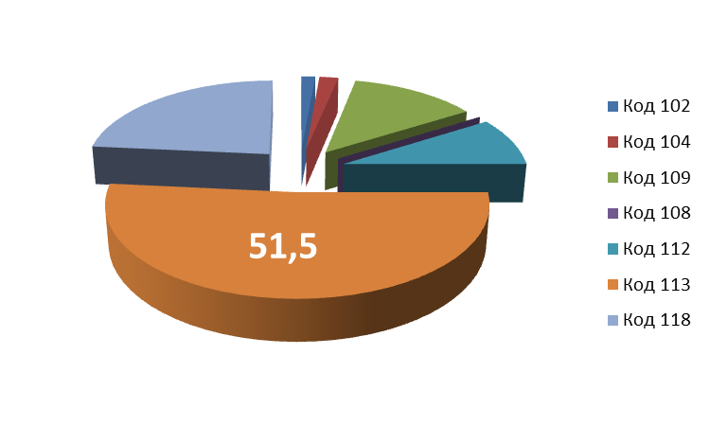
Удельный вес, выявленных на стадиях проявления вторичных заболеваний
Структура скрининга населения Нижегородской области на ВИЧ-инфекцию по кодам обследования
Год | %
2017 | 9,1
2018 | 9,8
2019 | 7,9
2021 | 7,6
47,1%
-лидирующее место в структуре обследований на ВИЧ инфекцию занимают обследования по клиническим показаниям;
-сохранение доли ВИЧ-инфицированных впервые выявленных на стадии проявления
свидетельствует о несвоевременной диагностике ВИЧ-инфекции, что приводит к поздней диспансеризации и несвоевременному лечению

Slide 10

Исследуемый показатель | Период исследования, год
 | 2000 год | 2010 год | 6 месяцев 2021года
Возраст,лет | 15-45 | 0-79 | 0-78
Удельный вес возрастной группы лиц с наибольшим числом выявленных случаев, % | 15-25 лет; 84,6% | 19-29 лет; 55,3% | 30-39 лет; 40,6%
Средний возраст, лет, (ДИ 95%) | 25,8±1,1 | 30,3±0,85 | 38,6±1,2
Медиана | 26,5 | 29,5 | 37,82
Лидирующий путь передачи,% | наркотический 92,3% | наркотический 68,3% | половой при гетеросексуальных контактах 74,8%
При гетеросексуальных контактах | 7,7% | 28,5% | 73,7%
Удельный вес лиц, выявленных на поздних стадиях течения ВИЧ-инфекции, % | 2,3 | 10,1 | 8,4

Slide 11

ВИЧ-инфекция
- это лабораторный диагноз

Slide 12
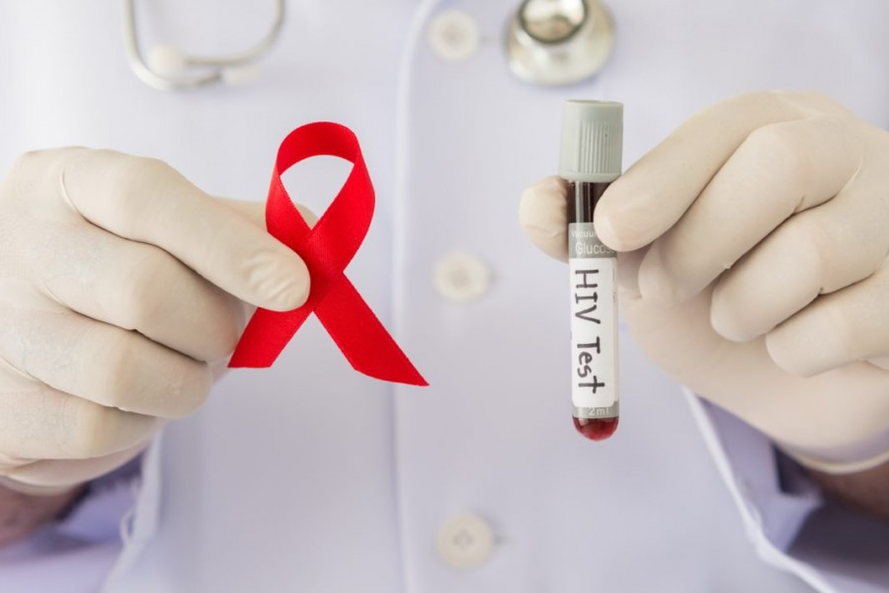
Обследовано за 8 мес-2021 года –593631 чел (8 мес . 2020 г. - 451875 человек , за 8 месяцев 2019 года- 551870 нижегородцев)
Скрининговые обследования на ВИЧ-инфекцию
Среднеобластной показатель –18,5% (индикатор-20%). Менее уровня индикатора обследовали 69 МО Нижегородской области
ГБУЗ НО «Городская больница №33» Ленинского района -
29,6%,
ГБУЗ НО «Перевозская центральная районная больница» - 23,8%,
ГБУЗ НО «Сосновская центральная районная больница» -23,2%,
ГБУЗ НО «Шахунская центральная районная больница» - 22,9%,
ГБУЗ НО «Спасская центральная районная больница» - 20,9%,
ГБУЗНО«Большемурашкинская центральная районная больница» -20,8%,
ГБУЗ НО «Уразовская центральная районная больница» - 20,6%.

Slide 13
Обследование на ВИЧ-инфекцию в разрезе возрастных категорий
Возрастная группа, лет | 0-14 | 15-17 | 18-20 | 21-30 | 31-40 | 41-50 | 51-60 | 61-70 | 71-80 | 81 и ст. | 18-40 лет
Удельный вес обследований на ВИЧ-инфекцию (скрининг) | Обследовано всего ,%
 | 1,0 | 2,1 | 6,1 | 13,2 | 17,3 | 14,4 | 19,7 | 17,4 | 6,3 | 2,5 | 36,6
 | Из общего числа обследовано мужчин,%
 | 1,5 | 1,6 | 8,3 | 18,5 | 20,2 | 13,9 | 12,8 | 14,5 | 6,3 | 2,4 | 47%
 | из общего числа обследовано женщин,%
 | 1,0 | 0,8 | 3,0 | 17,9 | 20,5 | 15,0 | 13,5 | 15,1 | 8,7 | 4,4 | 41,4%
Наибольший удельный вес обследований на ВИЧ-инфекцию приходится на возрастную группу старше 40 лет: 60,3%
Обследуют более 50% население до 40 лет: Володарская ЦРБ -65%, Навашинская ЦРБ- 54%, г.о.г Дзержинск- 63,6% | Обследуют более 50% население старше 50 лет 45 МО, в том числе более 65% Вачская ЦРБ, Варнавинская ЦРБ, Пильнинская ЦРБ, Сосновская ЦРБ, Уразовская ЦРБ,(70%) , п-ки Московского и Советского р-в Н.Новгорода

Slide 14
Средний возраст 39,2 (36,8-41,6 лет)
Средний возраст 42,5 (40,2 - 44,8 лет)

Slide 15
Средний возраст лиц с впервые установленным диагнозом ВИЧ-инфекции
Средний возраст умерших, среди ВИЧ-инфицированных
Год | Возраст
2017 | 41,7
2018 | 40,6
2019 | 40,2
2021 | 42,5
Год | Возраст
2017 | 38,4
2018 | 38,5
2019 | 38
2021 | 39,2
Трудоспособное население
Необходимость активно привлекать население к тестированию (особенно на рабочих местах) определяется:
*наибольшим числом впервые выявленных случаев ВИЧ-инфекции среди трудоспособного населения;
*средним возрастом умерших, который приходится на трудоспособный период жизни.

Slide 16

Диспансеризация
На диспансерном учете (без находящихся во ФСИН) состоят 15 637 больных ВИЧ-инфекцией, или 91,8% от числа 17 037 подлежащих (целевой показатель Стратегии на 2021 год – 90,0%).
Целевой показатель не достигнут в 19 муниципальных образованиях:
гог.Арзамас (87,5%), Балахнинский (87,4%), г.о.г.Бор (88,8%), Бутурлинский (86,8%), Вачский (88,5%), г.о.г.Выкса (78,3%) – самый низкий охват, г.о.г.Дзержинск (85,9%), Кстовский (89,2%), г.о.г.Кулебаки (89,7%), Навашинский (87,1%), г.о.г.Первомайск (88,5%), Пильненский (84,6%), Починковский (90,5%), г.о.г.Саров (82,5%), г.о.г.Семеновский (83,1%), Сергачский (86,6%), Тоншаевский (85,2%), Уренский (80,7%), Шатковский (86,4%)

Slide 17
Охват лечением
13 941 больных получают лечение (без находящихся во ФСИН), что составляет 89,2% от числа внесенных в федеральный регистр ВИЧ (целевой показатель Стратегии на 2021 год – 75,4%).
Не достигнут среднеобластной показатель в 27 муниципальных образованиях:
гог Арзамас (86,8%), Арзамасский (76,4%), Балахнинский (88,4%), Богородский (81,2%), г.о.г.Бор (85,9%), Бутурлинский (87,9%), Ветлужский (87,5%), Володарский (88,0%), Воскресенский (84,6%), гог Выкса (88,9%), Городецкий (87,1%), Дальнеконстантиновский (84,9%), г.Дзержинск (82,6%), Дивеевский (87,5%), Ковернинский (86,0%), Краснооктябрьский (62,5%) - самый низкий показатель в Нижегородской области, Кстовский (87,0%), г.о.Навашинский (88,9%), Перевозский (87,7%), Починковский (85,7%), го Семеновский (86,0%), г.о.Сокольский (69,8%), Тонкинский (86,7%), Тоншаевский (81,2%), Уренский (81,7%), Шатковский (84,3%), г.о.г. Шахунья (86,6%).

Slide 18

Обследование половых партнеров
В 1 полугодии 2021 года обследовано 9 982 мужчин - половых партнеров беременных. За этот же период в медицинских организациях состояло под наблюдением по поводу беременности 11 341 женщин, то есть охват тестированием половых партнеров беременных составил лишь 88,0%
Выявлены 21 ВИЧ-инфицированных мужчин, или 0,2% от числа обследованных (в 2020 году – 13 человек, или 0,2%). Таким образом, 21 ребенок исключен из числа потенциально зараженных ВИЧ-инфекцией.

Slide 19
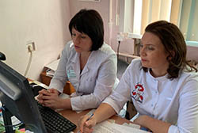
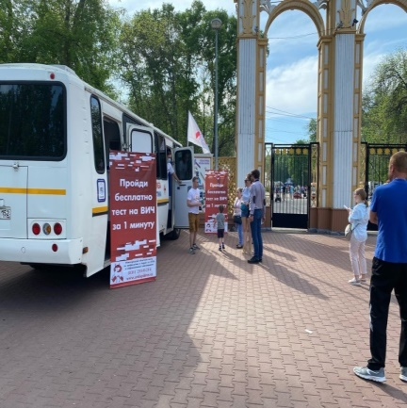
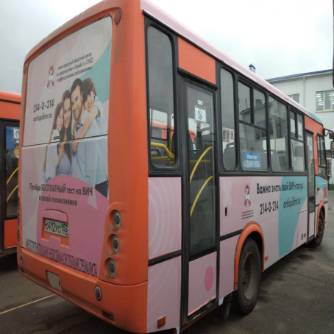
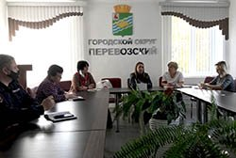
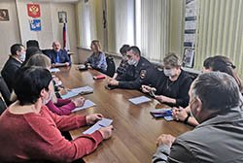
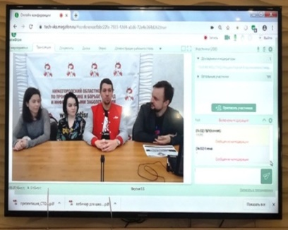
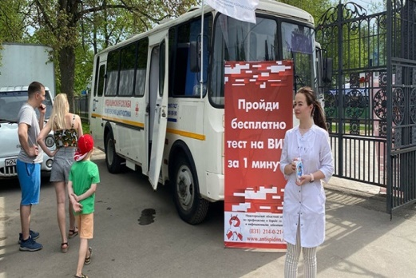
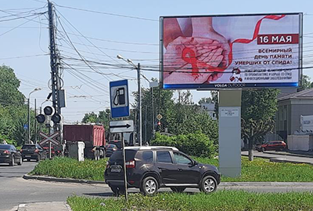
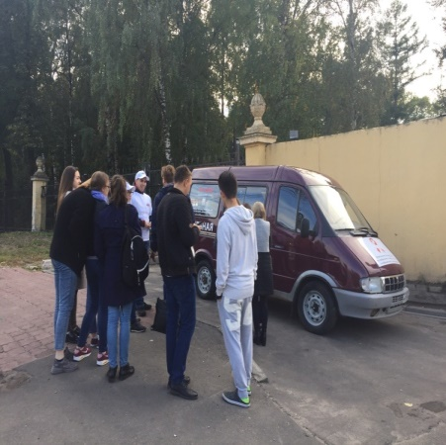

Информационные кампании
Организационно-методические выезды в муниципальные образования
Нижегородской области
Вебинары, круглые столы,
мастер-классы,
конференции, ВКС
Выездные мероприятия по тестированию населения
на ВИЧ
Рекламная кампания
Всего проведено 333 мероприятия с охватом 1 031 179 человек, в том числе 1 019 716 - в возрасте от 18 до 49 лет, или 79 % от возрастной группы
19
Notes:
19
19
19

Slide 20



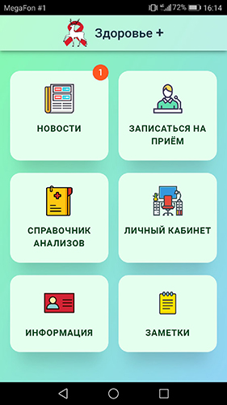
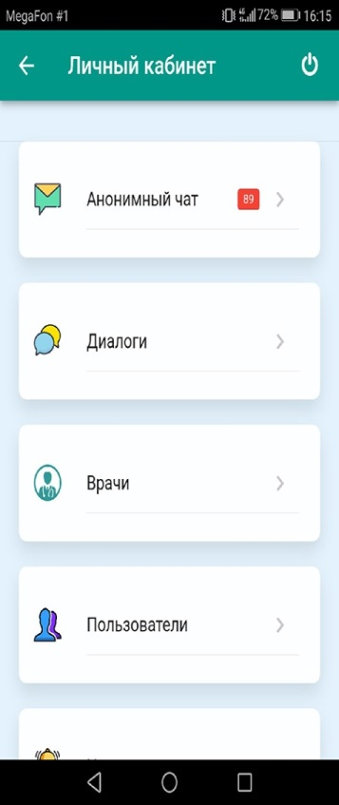
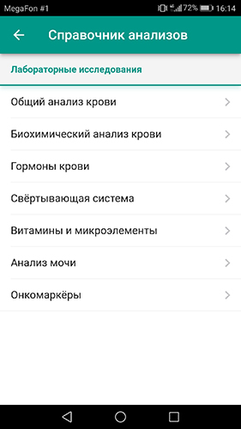

Инновационные методы работы с целевыми группами населения в 2021 году
Фотосессия с сотрудниками
Целевая группа: общее население 18-45 лет
Мобильное приложение
Целевая группа: пациенты Центра
20

Slide 21



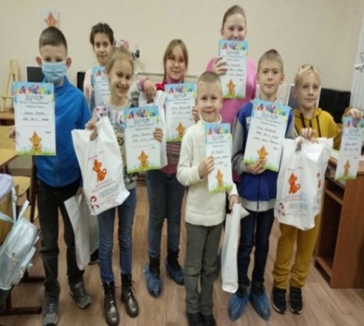


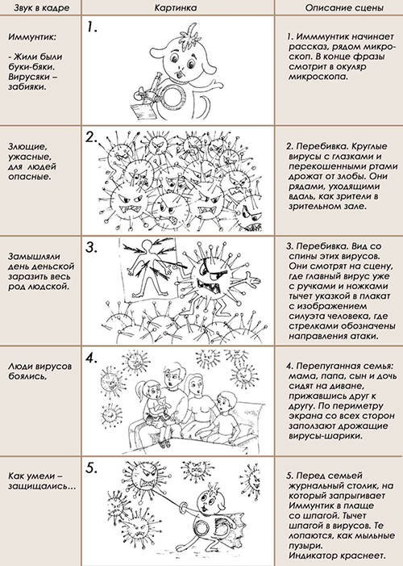



Инновационные методы работы с целевыми группами населения в 2021 году
Школа пациента Online
Целевая группа: люди, живущие с ВИЧ
Мультфильм «Иммунтик»
Целевая группа: дети ВИЧ+
21

Slide 22
Способствуют нарушению биологической безопасности для медицинских работников или нарушают доступность по поиску пациентов:
В медицинской организации не соблюдаются требования биологической безопасности на преаналитическом этапе исследования на ВИЧ-инфекцию (при проверке процедурного кабине поликлиники установлен факт забора крови в стеклянные пробирки, которые доставляются в лабораторию больницы в штативе открытыми, что является нарушением Санитарных правил СП 1.3.2322-08 «Безопасность работы с микроорганизмами III-IV группы патогенности». Эта процедура повышает риск получения недостоверных результатов (отсутствие полноценной маркировки на пробирке), создает условия для профессионального инфицирования и приводит к значительным экономическим потерям (расходники, дезсредства, и пр.), увеличению нецелесообразных затрат рабочего времени.
Забор крови осуществляется в вакуумные пробирки с использованием шприцов, что противоречит требованиям п.5 таблицы 6 - ТПМУИВ «Взятие крови из периферической вены» ГОСТ Р 52623.4-2015*.
Коды прописываются вразрез с требованиями приказа МЗНО от 18.05.2020 г. №315-409/20П/од. Направления заполняются «от руки» в нарушение приказа МЗНО от 26.02.2021 № 315-167/21П/од.
указание только фамилии без имени и отчества на эппендорфе является одним из критериев для отказа в принятии лабораторией биоматериала на исследования (п. 3.5.5. Национальный стандарт РФ ГОСТ Р53079.4-2008 «Технологии лабораторные клинические. Обеспечение качества клинических лабораторных исследований. Часть 4.

Slide 23
выводы
Тенденции эпид процесса по ВИЧ-инфекции:
Ежегодная регистрация новых случаев, прирост общего числа пациентов.
«Старение » эпидемии- сдвиг возрастной структуры среди вновь выявленных в сторону старших возрастных групп.
Рост удельно веса заболевших среди женской части населения.
Превалирование полового пути передачи.
Рост обследования лиц по причине клинических показаний.
Notes:
23
23
23

Slide 24
Задачи:
Доступность населения к прохождению тестирования на ВИЧ-инфекцию: максимальный охват трудоспособного населения (например, при медицинских осмотрах, диспансеризации, изменение работы процедурных кабинетов в поликлиниках).
Обследование населения с превалирующей долей обследования лиц трудоспособного возраста
Продолжить информационно- профилактические мероприятия по мотивации к тестированию населения на ВИЧ-инфекцию в различных возрастных группах
Содействовать формированию социальной среды, исключающей дискриминацию по отношению к ЛЖВ
Повышение охвата диспансерным наблюдением больных ВИЧ (продолжаем выявление подлежащих наблюдению, уточнение СНИЛС, места жительства) - не менее 90% от числа подлежащих
Повышение охвата лечением , формирование приверженности лечению
Notes:
24
24
24

